Slide 1



Integrantes:
KOSELEVICH ARNESANO, Ivan
Hansen, Ivan
Pavelek Israel

Slide 2
Presentación y objetivo:
Desde la directiva de un banco, se observa que ha habido una tendencia al abandono y cierre de sus cuentas (más conocido como Churn) de parte de cierto grupo de clientes. A partir de ésta misma observación, se pide al equipo que se analicen los datos de dichos abandonos, para poder identificar si los mismos corresponden a patrones marcados o se trata de abandonos espontáneos.
Por ello, el objetivo de éste trabajo y análisis es lograr predecir aquellos clientes con mayor probabilidad de Churn, mediante la predicción de los valores de la columna Attrition_Flag dentro del dataset.

Slide 3

Análisis exploratorio de los datos (EDA)

Slide 4
Entendiendo el data set:
Columna | Tipo de dato
CLIENTNUM | int64
Attrition_Flag | object
Customer_Age | int64
Gender | object
Dependent_count | int64
Education_Level | object
Marital_Status | object
Income_Category | object
Card_Category | object
Months_on_book | int64
Columna | Tipo de dato
Total_Relationship_Count | int64
Months_Inactive_12_mon | int64
Contacts_Count_12_mon | int64
Credit_Limit | float64
Total_Revolving_Bal | int64
Avg_Open_To_Buy | float64
Total_Amt_Chng_Q4_Q1 | float64
Total_Trans_Amt | int64
Total_Trans_Ct | int64
Total_Ct_Chng_Q4_Q1 | float64
Avg_Utilization_Ratio | float64

Slide 5
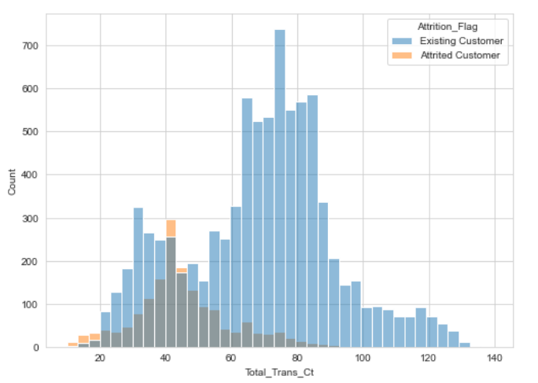
Transacciones vs tipo de cliente
Algunos valores del los datos
Existing Customer | 83.93%
Attrited Customer | 16.1%
Attrition_Flag

Slide 6
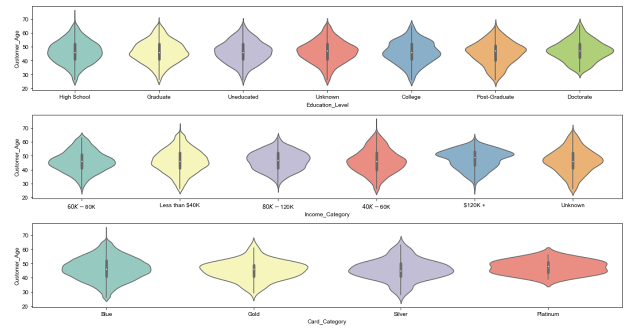
Clasificación de los clientes

Slide 7
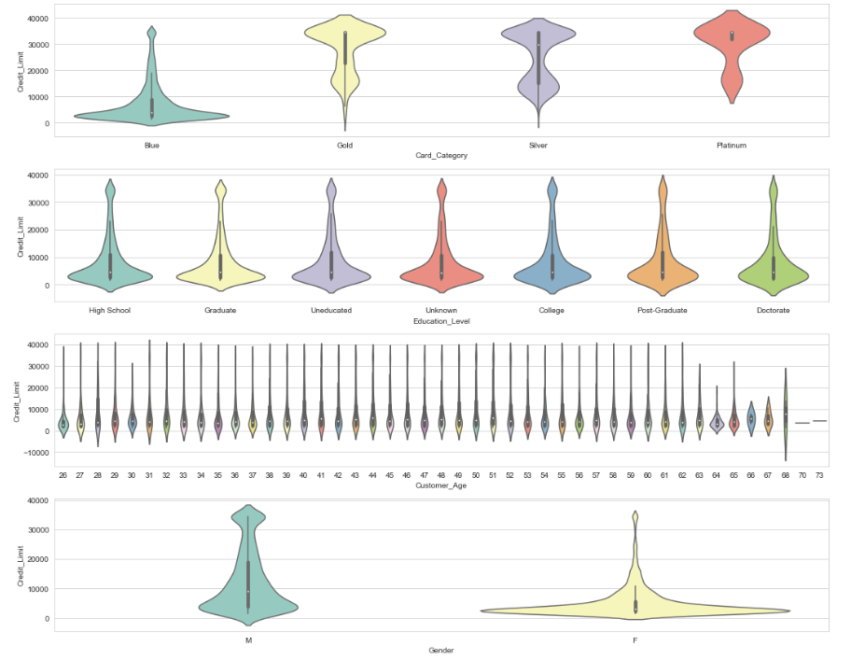

Slide 8
1ero
Imputación de nulos
Conversión a numericas (mappers)
Marital_Status
Single (0)
Married (1)
Divorced (3)
Unknown (x)
2do
Algunas son:
Attrition Flag
Existing Customer (0)
Attrited Customer (1)
Gender
F (0)
M (1)
Education_Level
Uneducated (0)
High School (1)
College (2)
Graduate (3)
Post.Graduate (4)
Doctorate (5)

Slide 9
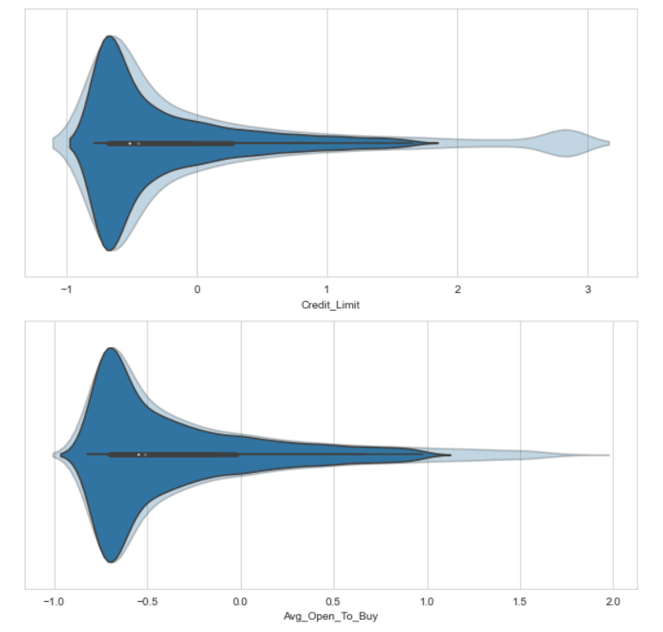
Manejando outliers
Tamaño del dataset antes del tratamiento: (10120, 20)
Tamaño del dataset luego del tratamiento : (8620, 20)

Slide 10
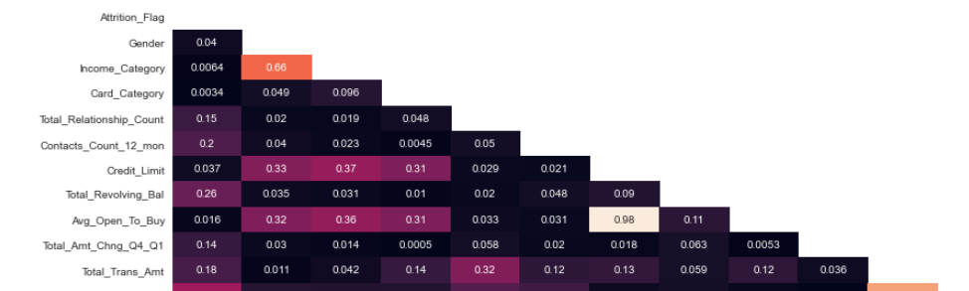
Correlación entre variables

Slide 11
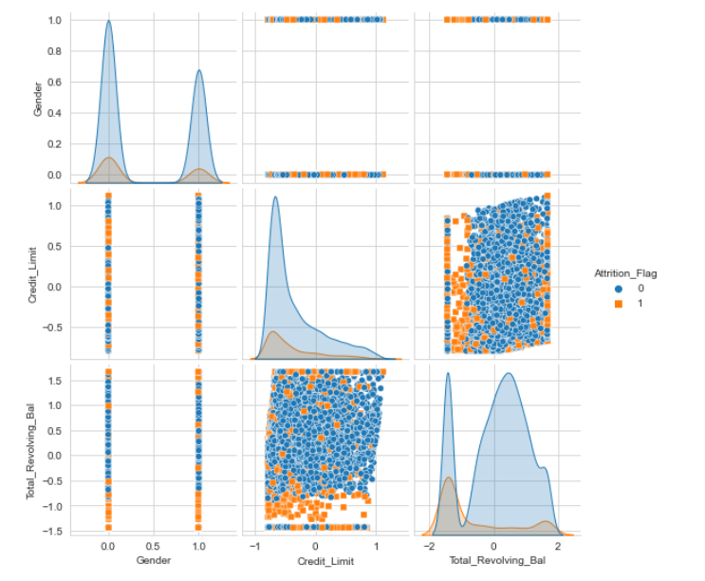
Relación entre variables

Slide 12
Conclusiones:
De los datos analizados podemos comprender como se vincula la información, y notar las variaciones de los valores de ingresos y limites de tarjeta, respecto a variables como el género y la edad. Luego del análisis exploratorio notamos que estas variables no experimentan diferencias aparentemente significativas respecto al nivel educativo.
Tenemos ahora un dataset limpio y listo para poder realizar utilizar un algoritmo de predicción.

